Slide 1
대전시 보건소 예약 관리 시스템
Smooth 팀 윤재영

Slide 2
목차
목차
프로젝트 소개
SQL/결과
소감
프로젝트 소개
SQL/결과
소감

Slide 3
목차
프로젝트 목적
예방 접종을 체계화 하고 관리 하기 위해 만들었습니다.
예약자 정보를 통해 예약자의 접종 이력, 알레르기,나이에 맞는 예방접종을 쉽게 볼 수 있습니다.
프로젝트 소개
기간
2022 / 10월 17일 ~ 2022 / 10월 24일
SQL/결과
사용 프로그램
소감
ERwin
MySQL

Slide 4
목차
프로젝트 소개
SQL/결과
소감

Slide 5
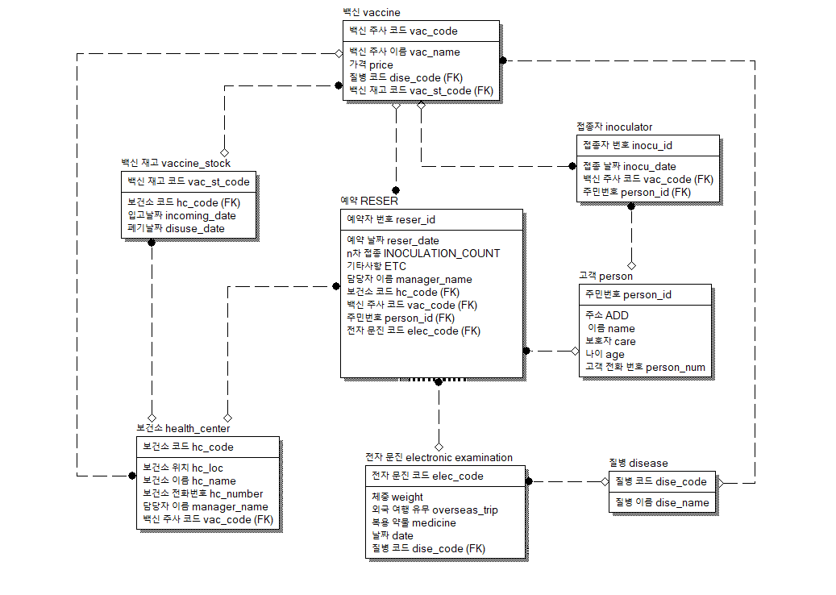
목차
DB 설계/관계도
프로젝트 소개
SQL/결과
소감

Slide 6
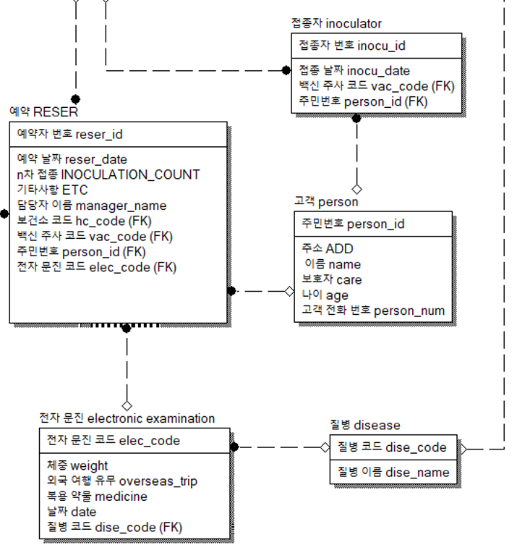
목차
예약자 관리
프로젝트 소개
SQL/결과
소감
예약, 전자 문진, 질병, 접종자, 고객

Slide 7
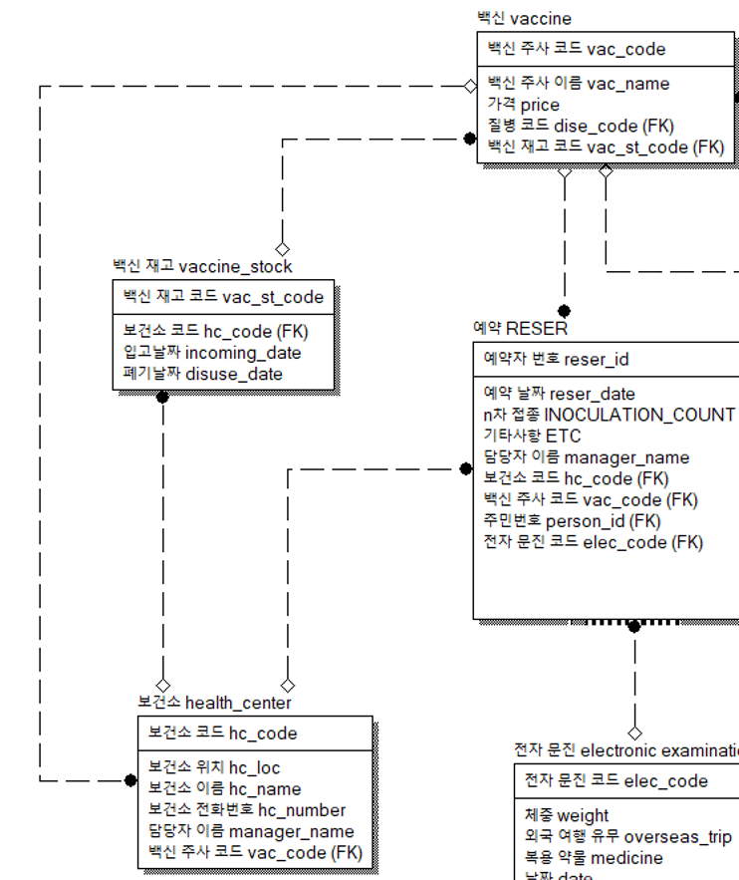
목차
보건소별 백신 관리
프로젝트 소개
SQL/결과
소감
백신, 백신 재고, 보건소

Slide 8
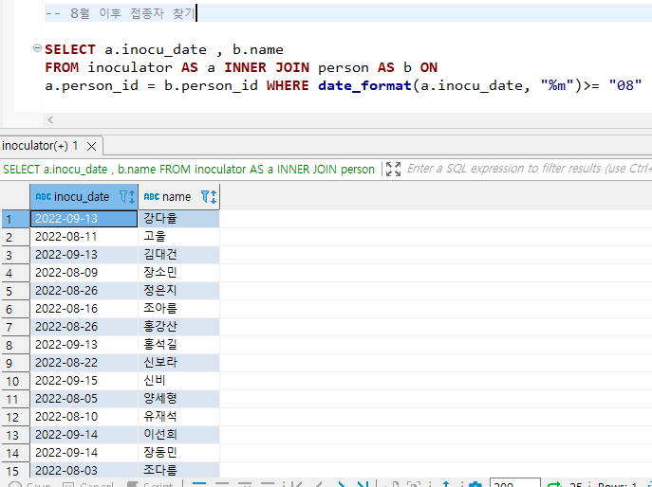
목차
8월 이후 접종자
프로젝트 소개
SQL/결과
소감
SELECT a.inocu_date , b.name FROM inoculator AS a INNER JOIN person AS b ON
a.person_id = b.person_id WHERE date_format(a.inocu_date, "%m")>= "08"

Slide 9
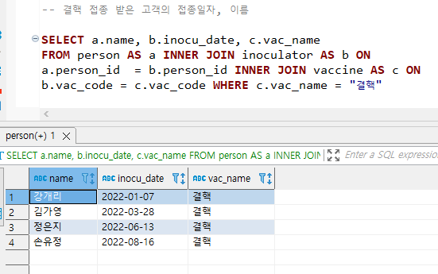
목차
결핵 접종 받은 고객의 접종 일자, 이름
프로젝트 소개
SQL/결과
소감
SELECT a.name, b.inocu_date, c.vac_name FROM person AS a INNER JOIN inoculator AS b ON
a.person_id = b.person_id INNER JOIN vaccine AS c ON b.vac_code = c.vac_code WHERE c.vac_name = "결핵"

Slide 10
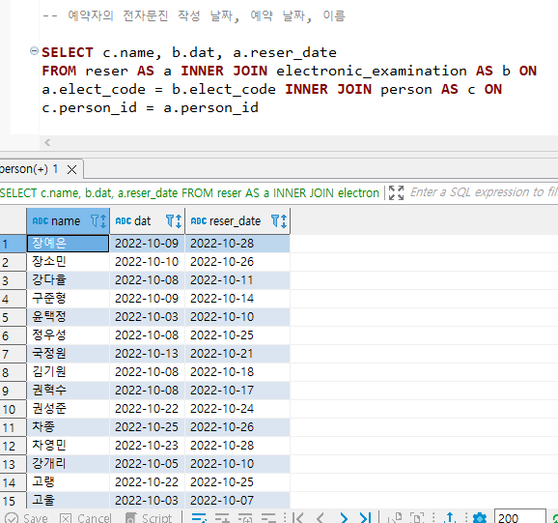
목차
예약자의 전자문진 작성 날짜, 예약 날짜, 이름
프로젝트 소개
SQL/결과
소감
SELECT c.name, b.dat, a.reser_date FROM reser AS a INNER JOIN electronic_examination AS b ON
a.elect_code = b.elect_code INNER JOIN person AS c ON c.person_id = a.person_id

Slide 11
목차
프로젝트 소개
SQL/결과
소감

